Slide 1
Artcook
Разработчик:DimBurgStudio
Дата выпуска:18.11.2024

Slide 2
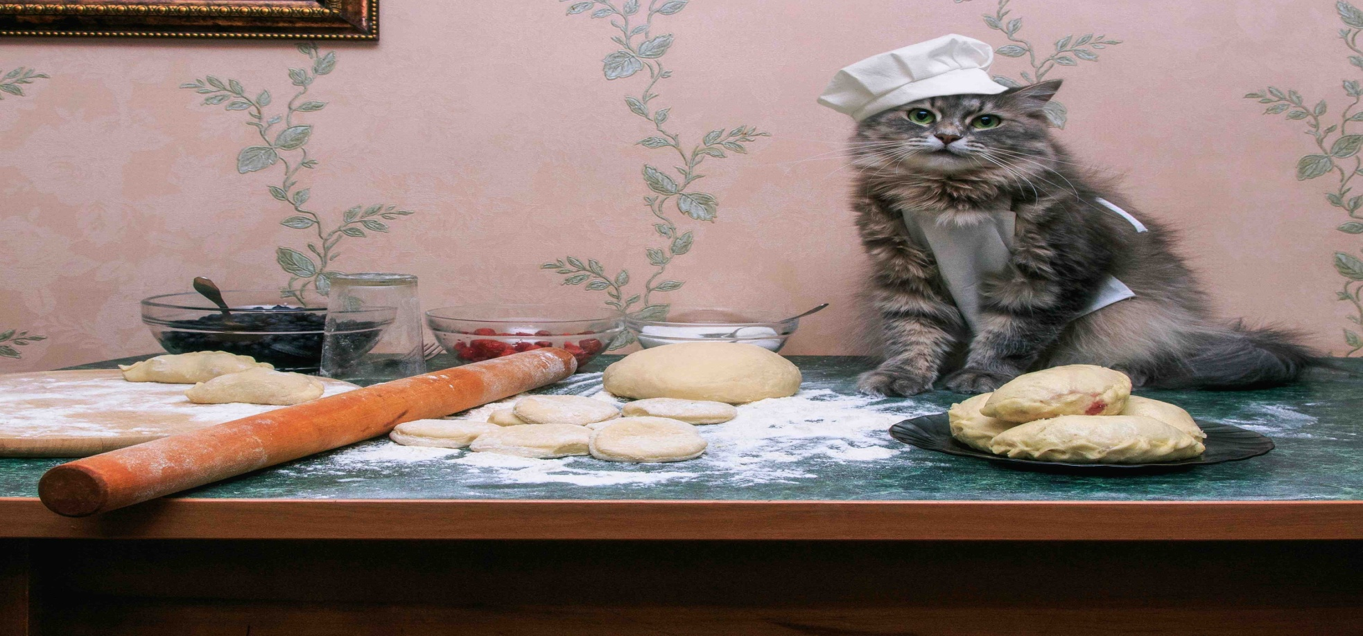
Artcook “Готовить сможет даже кот!”

Slide 3

Что за приложение “artcook”?
Приложение, которое содержит более 200 тыс. рецептов всех видов выпечки. Также, “Artcook” предоставляет возможность написать свой уникальный рецепт и поделиться им со всеми.

Slide 4
вы точно выберите нас! Ведь…
У нас есть большое количество рецептов на любые виды выпечки: булки, пироги, кексы,cлоенные изделия, круассаны, печенье и многое другое!
К каждому рецепту есть подробная пошаговая инструкция, которая объясняет каждый нюанс. Следуя этим рецептам, вы узнаете основные принципы кулинарии – станете смелее на кухне!
Активное и дружелюбное комюнити! Вы сможете получить поддержку от единомышленников или помочь другим начинающим поварам!

Slide 5


Отзывы наших ползователей
Приложение отличное!!! У меня глаза разбежались от такого количества рецептов. Рекомендую.
Класс, мне понравились эти рецепты!
мояЛюбимка
Анастасия
УРАААААА! Раньше я тупил на кухне один, а сейчас туплю вместе с другими! Спасибо!
Рекомендую приложение. Можно найти множество групп и форумов, где профессионалы делятся лайфхаками на кухне
SlavikaShic
Вова Вырмин

Slide 6
Контактные данные
Телефон: +7 (974) 743-70-89;
Эл.Почта: dimitriBurinStud71@gamil.com;
Яндекс-почта: dmitriBursinSid71@yandex.ru
Стать спонсором: https://web.telegram.org/k/#-1945224870

